Slide 1
UNIDADE 4
MUITAS EM UMA
CAPÍTULO 1 – A integração das artes

Slide 2
Artes que convergem e se integram
Há trabalhos que são criados com intenção artística; outros, mesmo tendo preocupações estéticas, são construídos para também ser funcionais.
Dizemos que algumas linguagens, como a arquitetura, convergem para a arte. O que isso quer dizer? Se você notar bem os prédios e as casas de sua cidade, é possível que observe linhas, formas, cores...

Slide 3
Cidades e afetos
Os arrojados e interessantes projetos do Museu do Amanhã, criado pelo arquiteto espanhol Santiago Calatrava (1951-), precisaram ser cuidadosamente calculados. Com o desenvolvimento da tecnologia computacional, foram aprimorados programas capazes de fazer cálculos muito complexos, ajudando a transformar imaginação em realidade.
Uma obra arquitetônica pode mudar o seu entorno e construir novos afetos na relação com a cidade e o seu espaço urbano.

Slide 4
Construir espaços para pessoas
Belvedere é um mirante, uma construção ou um local de onde se tem uma vista panorâmica. A palavra, muito usada em arquitetura, vem do italiano e tem o significado de “linda vista”.

Slide 5
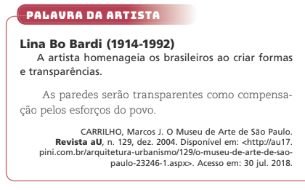
Construir espaços para pessoas

Slide 6
O corpo que dança nas telas
Você já deve ter assistido a filmes e videoclipes com cenas de dança. Se não assistiu, aproveite para fazê-lo logo. Existem vídeos que são feitos apenas com uma câmera, com a função de registrar a ação da dança. Todavia, em geral o que observamos não é apenas o registro das pessoas dançando. Há formas de pensar, como as linguagens da dança e do audiovisual, que podem se unir para criar uma obra única.

Slide 7
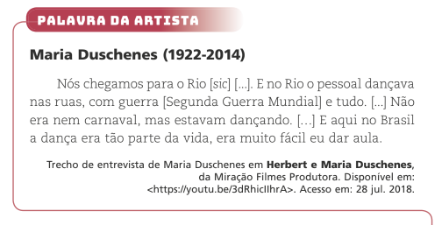
Quando o vídeo encontrou a dança

Slide 8
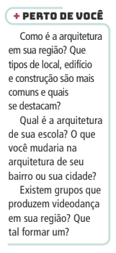
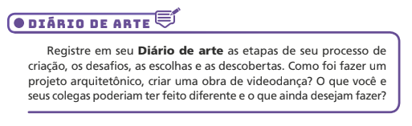
Processo de criação

Slide 9
UNIDADE 4
MUITAS EM UMA
CAPÍTULO 2 – Arte e acontecimento

Slide 10
A arte que envolve a cidade
Pelo mundo acontecem festivais de arte e tecnologia de luzes, formas e cores, como o Lumina (Festival de Arte e Luz), realizado em Portugal.
Um lugar pode se modificar com a presença da arte – com festivais, mostras, exposições temporárias, saraus etc.
O Brasil também tem festivais de luzes, como o que levou tecnologia e arte à cidade de São Paulo (SP), o 1º Festival de Luzes de São Paulo (FLSP).

Slide 11
Para mudar o mundo
Na Land Art, a natureza é tanto a materialidade quanto o tema e objetivo poético do trabalho artístico.

Slide 12
Geoglifos
Geoglifos são desenhos ou motivos enormes feitos no solo com elementos naturais duráveis, como pedra e madeira, por culturas de várias partes do mundo. Existem geoglifos com formas geométricas – linhas, quadrados, círculos, octógonos, hexágonos ou uma composição de todas – e com figuras zoomórficas (com forma de animal) e antropomórficas (com formas humanas).

Slide 13
Criar para a eternidade
Mastaba é uma palavra de origem árabe que significa “banco de pedra” – de fato, vistas de longe, as mastabas em geral lembram bancos de pedra. No Egito antigo, porém, a palavra significava “casa eterna” ou “casa para a eternidade”.

Slide 14
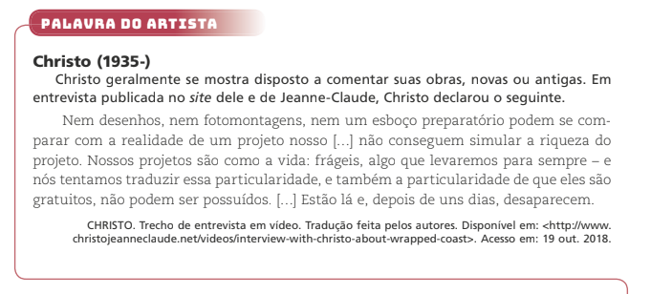
Arte ambiental

Slide 15
Mostrar a arte
Como mostrar as produções artísticas criadas na escola? Embora não contemos com a tecnologia da galeria parisiense que realizou a exposição de Gustav Klimt, temos diversos recursos à mão, inclusive digitais.
Uma das formas mais utilizadas na escola é a exposição. Outra é realizar um evento ao vivo de teatro, dança, música, performance, desfile etc. Além disso, a tecnologia digital nos permite criar ambientes virtuais para mostrar a arte feita na escola, de modo que ela possa ser divulgada em mídias digitais.
Que tal criarmos uma mostra de arte na escola?

Slide 16
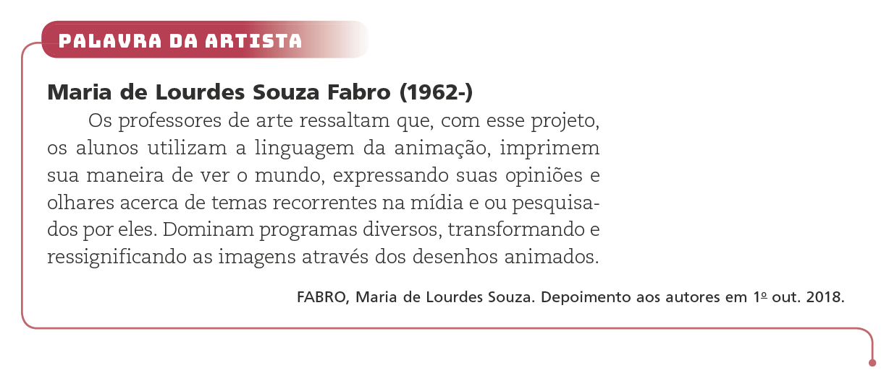
Mostra audiovisual

